Slide 1
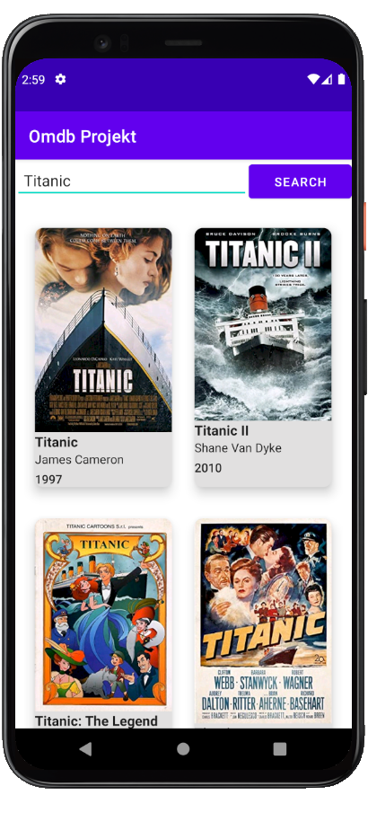
Omdb api Kliens
Székely Mihály-Zsolt GI. III

Slide 2
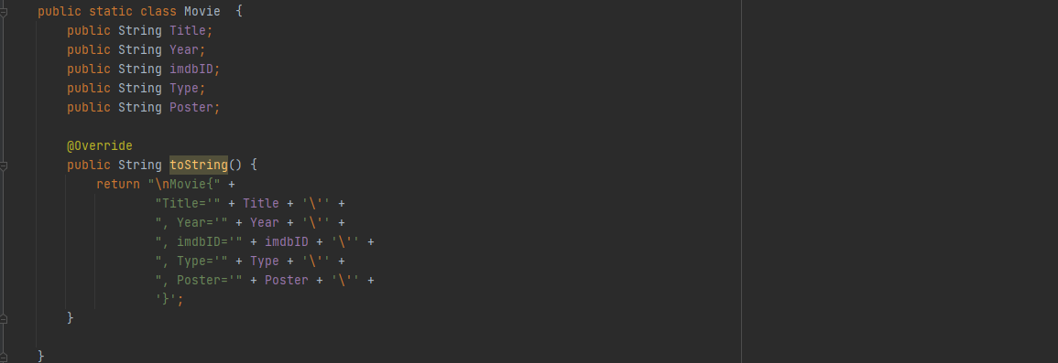
Alkalmazás bemutatása
Az alkalmazás az http://www.omdbapi.com/ -től kapja az adatokat
Két nézettel rendelkezik az alkalmazás:
Filmek keresése és találatok listázása
Részletes adatok egy adott filmről

Slide 3
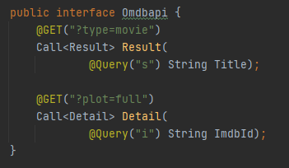
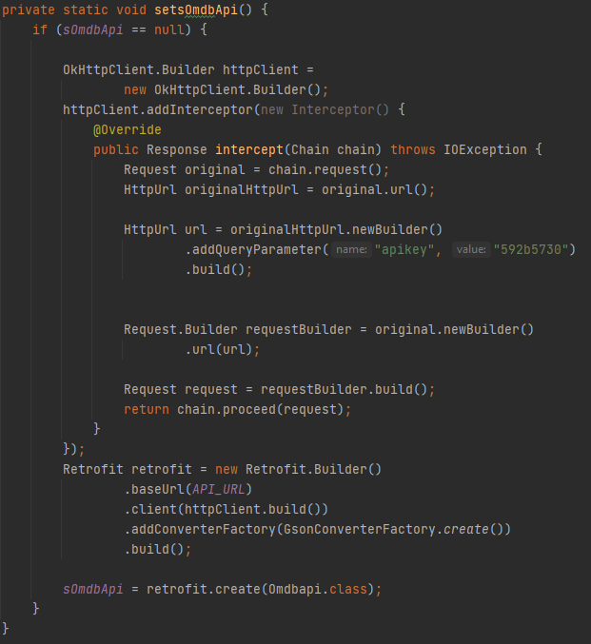
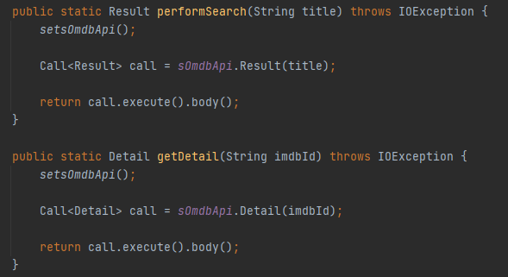
Kérések
A kérések Retrofit kliens segítségével vannak elküldve

Slide 4
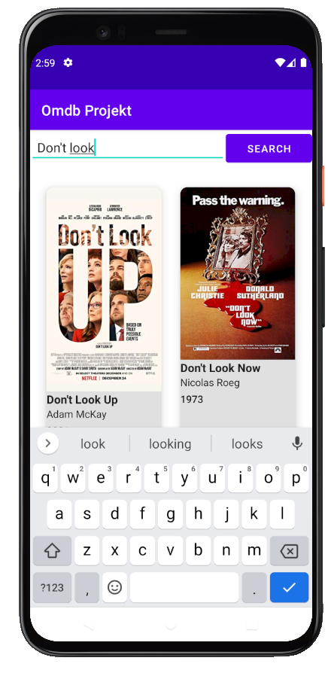
Filmek listázása
Filmeket cím alapján lehet keresni ezeket, egy RecyclerView-be tölti be az alkalmazás,
Ha egy filmre lépünk akkor megjelenik egy részletes nézet

Slide 5
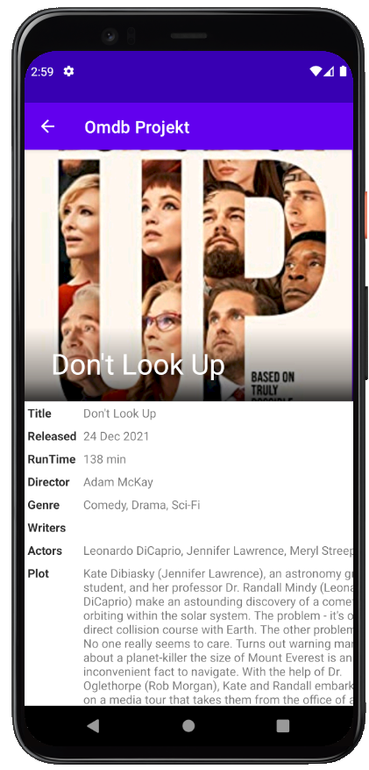
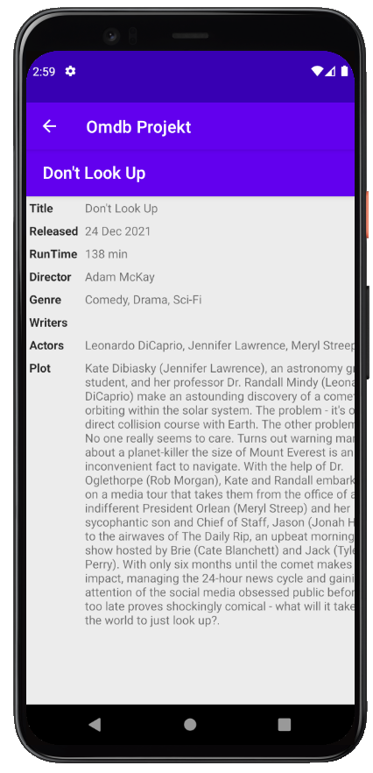
Részletes Nézet
Itt megjelenik minden adat a filmről, és egy hosszabb szövegben a rövid összefoglaló
A film borítója egy AppBarLayout Collapsing ToolBar-jában jelenik meg így görgetéskor összemegy és eltűnik
Your company name

